Slide 1
Modello e identificazione di un motore DC

Slide 2
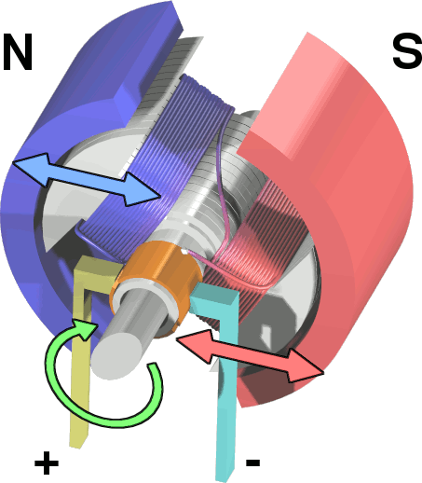
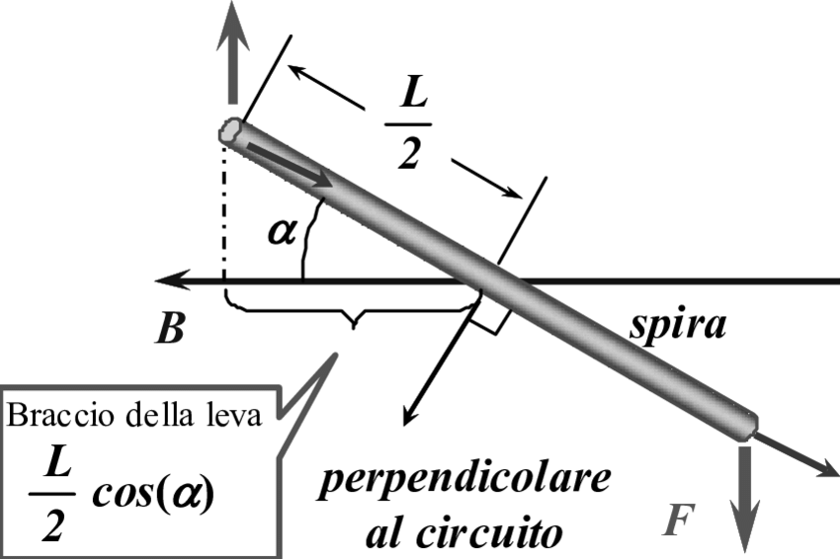
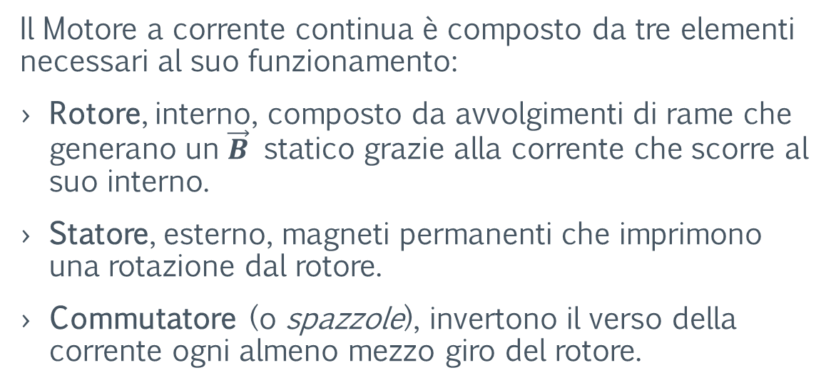
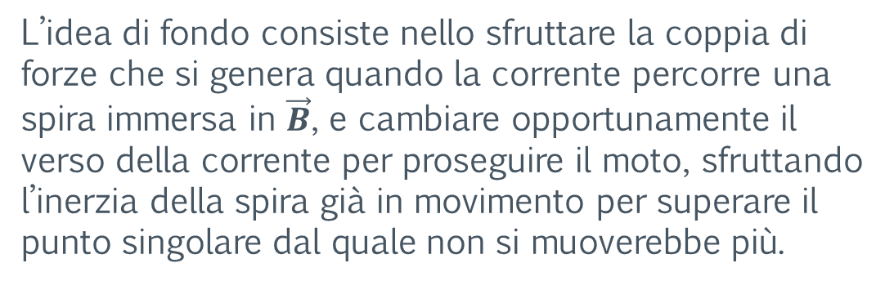
Motore in DC (Direct Current)
Il Motore a corrente continua è composto da tre elementi necessari al suo funzionamento:
Rotore, interno, composto da avvolgimenti di rame che generano un $\vec{B}$ statico grazie alla corrente che scorre al suo interno.
Statore, esterno, magneti permanenti che imprimono una rotazione dal rotore.
Commutatore (o spazzole), invertono il verso della corrente ogni almeno mezzo giro del rotore.
L’idea di fondo consiste nello sfruttare la coppia di forze che si genera quando la corrente percorre una spira immersa in $\vec{B}$, e cambiare opportunamente il verso della corrente per proseguire il moto, sfruttando l’inerzia della spira già in movimento per superare il punto singolare dal quale non si muoverebbe più.

Slide 3
In figura, la parte sinistra del rotore è respinta dal magnete di sinistra ed attirata da quello di destra. Analogamente fa la parte in basso a destra. La coppia genera la rotazione.
Quando le armature si allineano orizzontalmente, il commutatore inverte la direzione di corrente attraverso gli avvolgimenti, modificando anche il campo magnetico. Il processo ritorna quindi allo stato di partenza e il ciclo si ripete.

Slide 4
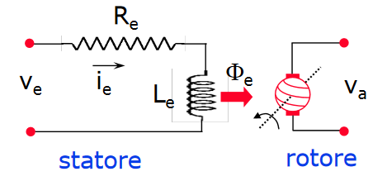
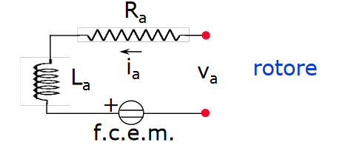
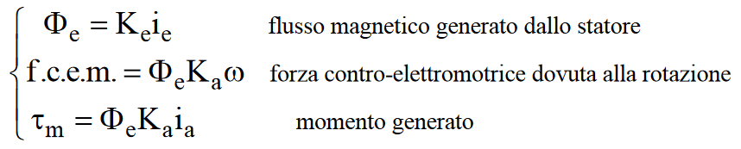
Modello Teorico Motore DC
Il motore può essere descritto da una serie di equazioni, che riguardano sia aspetti elettro-magnetici che meccanici.
Partendo dallo schema più generale per un motore, con uno statore elettro-attuato (non un magnete permanente), otteniamo le seguenti equazioni:
N.B.: questi due termini non sono lineari.

Slide 5
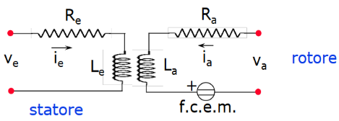
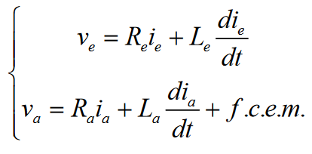
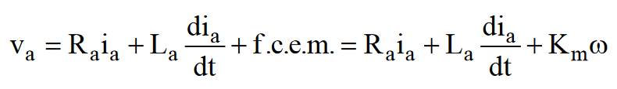
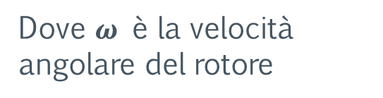
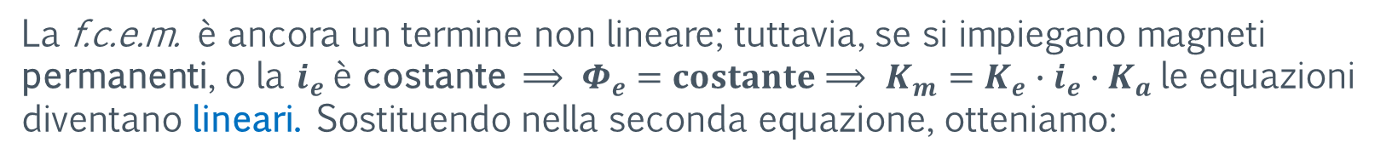
Si ottiene pertanto un sistema di equazioni differenziali sulle tensioni delle due maglie del circuito:
La f.c.e.m. è ancora un termine non lineare; tuttavia, se si impiegano magneti permanenti, o la $i_{e}$è costante $⟹ Φ_{e}=costante⟹$ $K_{m}=K_{e}∙i_{e}∙K_{a}$le equazioni diventano lineari. Sostituendo nella seconda equazione, otteniamo:
Dove $ω$ è la velocità angolare del rotore

Slide 6
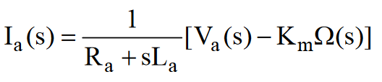

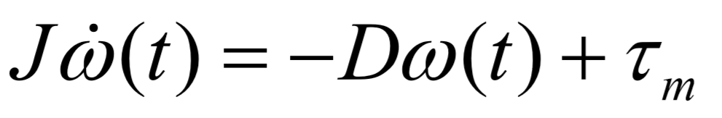
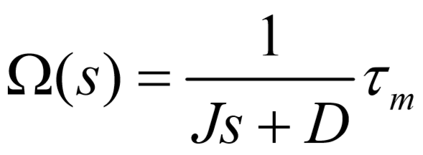

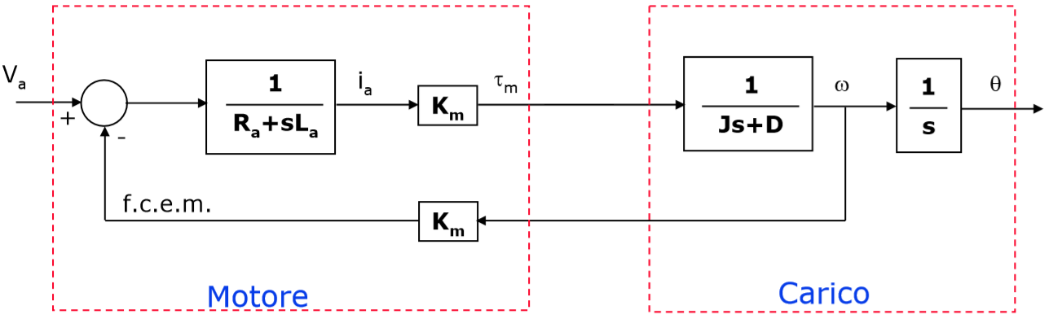
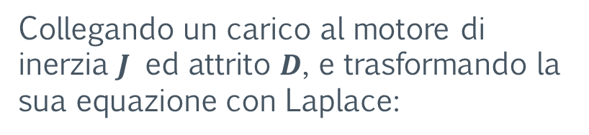
Applicando la Trasformata di Laplace all’equazione precedente, ed esprimendola in funzione della corrente, essa diventa:
Mentre la coppia erogata dal motore è:
Collegando un carico al motore di inerzia $J$ ed attrito $D$, e trasformando la sua equazione con Laplace:
Otteniamo così uno schema del nostro sistema motore-carico, che controllato in tensione raggiunge una velocità angolare limite (ed eventualmente un angolo desiderato)

Slide 7

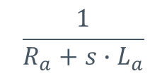
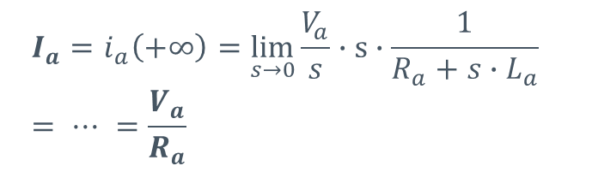
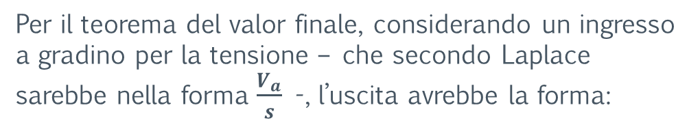
Abbiamo visto nello schema finale come lo schema motore-carico sia un sistema del secondo ordine, con due poli reali e convergenti ad un valore limite calcolabile con il teorema del valor finale.
Come mai allora il motore è approssimato - con un’ottima stima – ad un modello del primo ordine? Perché il polo elettrico è molto veloce, ha una dinamica di due ordini maggiore rispetto a quella meccanica, quindi si può assumere come se, mentre la parte meccanica sta iniziando la sua evoluzione, il valore elettrico sia già a regime, semplificando l’analisi del modello.
Infatti, ricordando la funzione di trasferimento che descrive il polo elettrico:
$$\frac{1}{R_{a}+s∙L_{a}}$$
Per il teorema del valor finale, considerando un ingresso a gradino per la tensione – che secondo Laplace sarebbe nella forma $\frac{V_{a}}{s}$ -, l’uscita avrebbe la forma:
$$I_{a}=i_{a}\left(+∞\right)=\lim_{s→0}{\frac{V_{a}}{s}∙s∙\frac{1}{R_{a}+s∙L_{a}} }= ⋯ =\frac{V_{a}}{R_{a}}$$
Ovvero la I legge di Ohm, che quindi ci permette di considerare un motore come un dispositivo alimentato direttamente in tensione, unica variabile che possiamo impostare con precisione come output da un pin di un microcontrollore come Arduino.

Slide 8
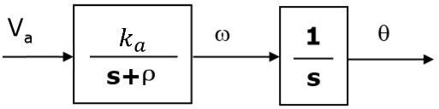
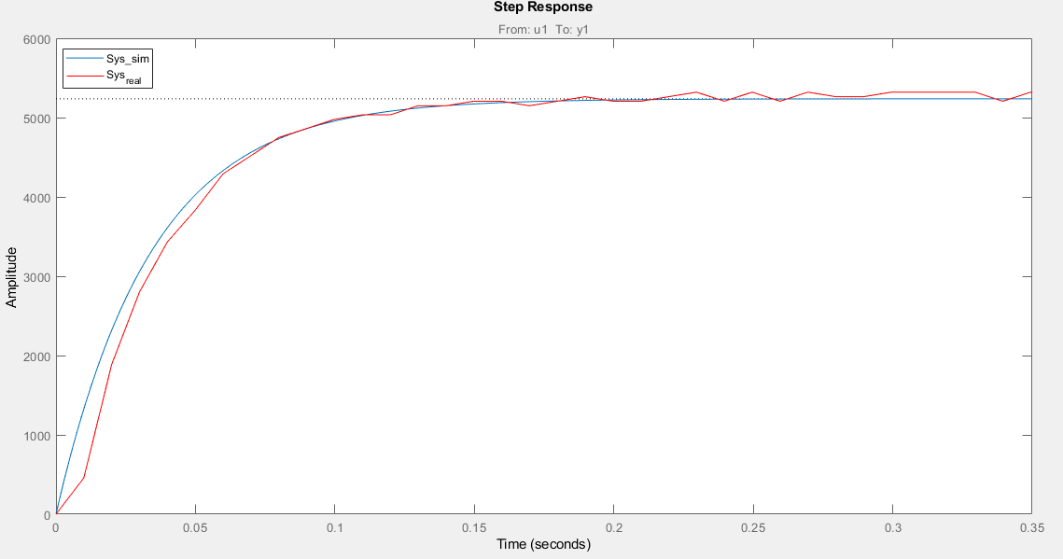

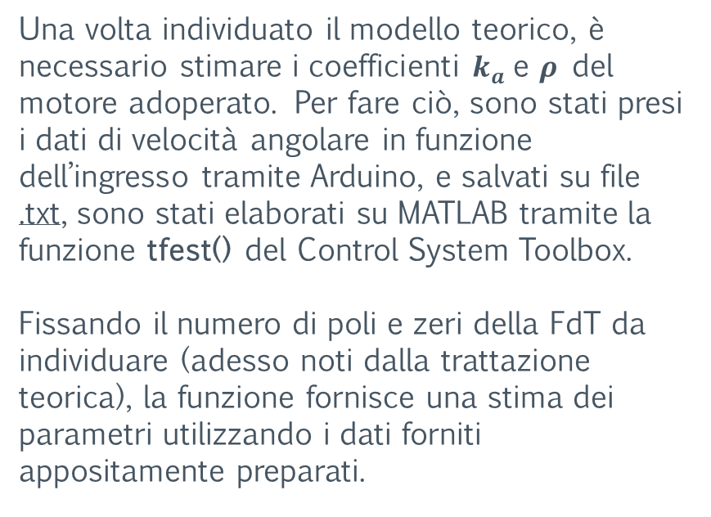

Ottenere modello motore tramite MATLAB…
Una volta individuato il modello teorico, è necessario stimare i coefficienti $k_{a}$e $ρ$del motore adoperato. Per fare ciò, sono stati presi i dati di velocità angolare in funzione dell’ingresso tramite Arduino, e salvati su file .txt, sono stati elaborati su MATLAB tramite la funzione tfest() del Control System Toolbox.
Fissando il numero di poli e zeri della FdT da individuare (adesso noti dalla trattazione teorica), la funzione fornisce una stima dei parametri utilizzando i dati forniti appositamente preparati.
$$\dot{ω}=−ρ∙ω+k_{a}∙V_{a}$$

Slide 9
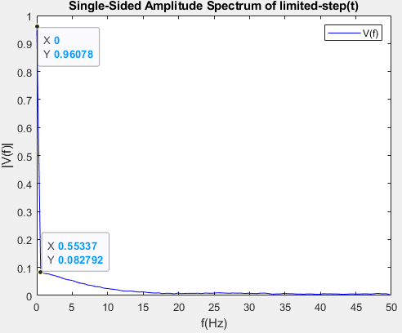
Dettagli sull’identificazione
Prima di proseguire con i risultati ottenuti, vale la pena soffermarsi sull’ utilizzo dei tool identificativi di MATLAB.
Sebbene possano aiutare molto, non fanno miracoli, in quanto l’intero processo di analisi è un’approssimazione della realtà.
Già possiamo notare questo aspetto facendo una FFT del segnale d’ingresso (uno step limitato nel tempo); poiché il tempo di analisi del segnale non è illimitato, il contributo percentuale a 0 Hz non è pari a 1 (come sarebbe in una funzione di step correttamente definita), bensì una percentuale inferiore (0.96).
Pertanto, l’analisi già avrà un implicito errore del 4%.
Inoltre, il diminuire il tempo di campionamento, sebbene permetta di vedere evoluzioni del sistema altrimenti nascoste, nel nostro caso diventerebbe solo controproducente, andando ad aumentare le frequenze da analizzare, ed di conseguenza alzando il rapporto segnale-rumore (SNR).
Ciò è dovuto alla maggiore concentrazione del rumore alle alte frequenze, mentre l’evoluzione meccanica avviene sempre a bassa frequenza.

Slide 10
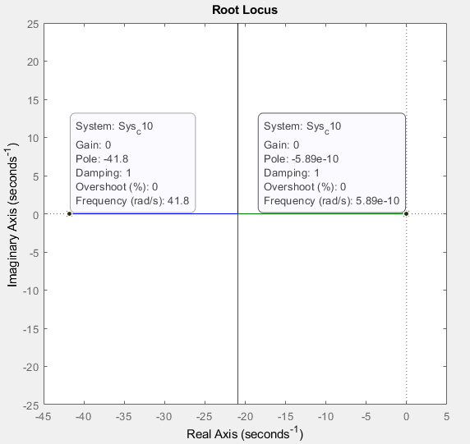
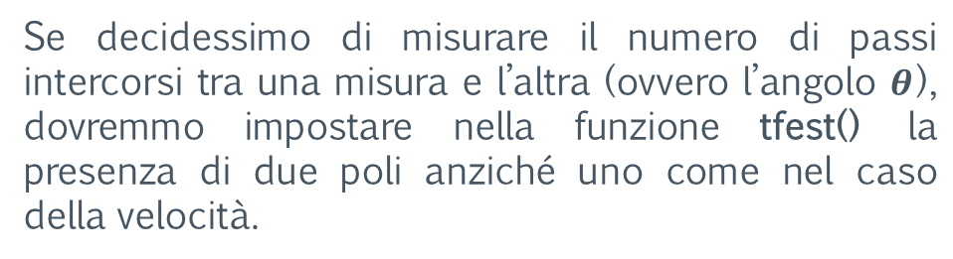
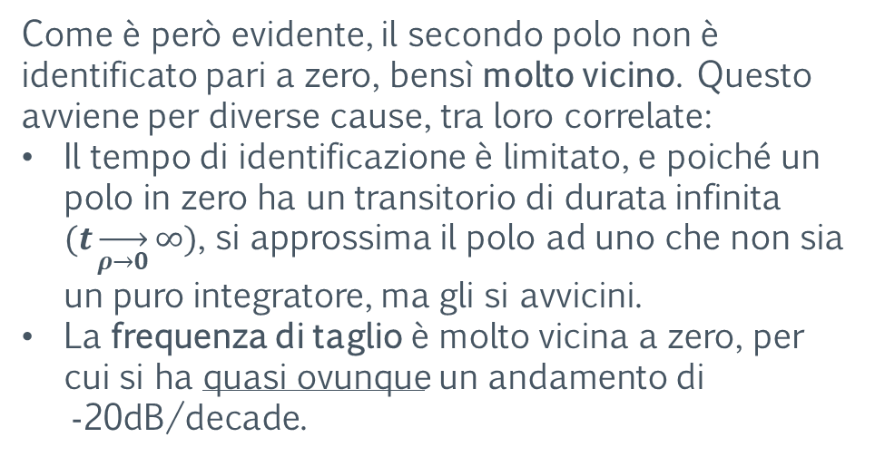
Analisi da Encoder
Un altro aspetto da tenere in considerazione è il funzionamento degli encoder, e la loro relazione con il modello trovato in precedenza del motore.
Se decidessimo di misurare il numero di passi intercorsi tra una misura e l’altra (ovvero l’angolo $θ$), dovremmo impostare nella funzione tfest() la presenza di due poli anziché uno come nel caso della velocità.
Come è però evidente, il secondo polo non è identificato pari a zero, bensì molto vicino. Questo avviene per diverse cause, tra loro correlate:
Il tempo di identificazione è limitato, e poiché un polo in zero ha un transitorio di durata infinita $(t\overset{→}{ρ→0}∞)$, si approssima il polo ad uno che non sia un puro integratore, ma gli si avvicini.
La frequenza di taglio è molto vicina a zero, per cui si ha quasi ovunque un andamento di $\text{-}\text{20}\text{dB}\text{/}\text{decade}$.

Slide 11
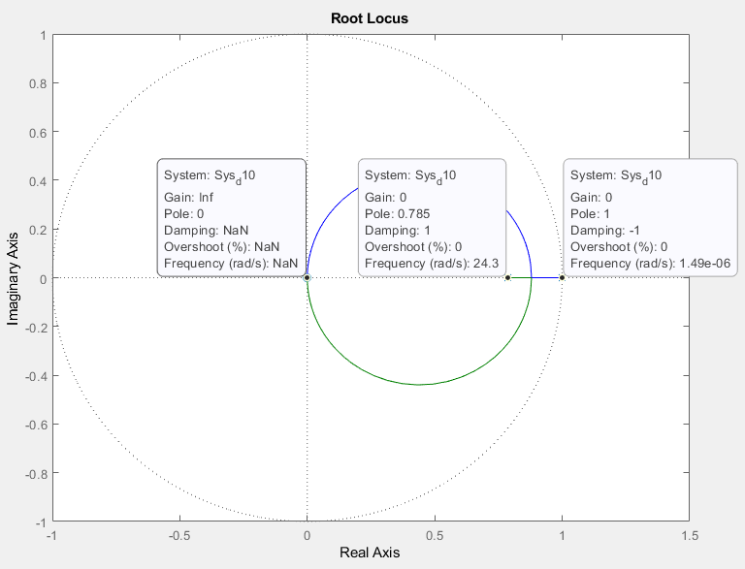
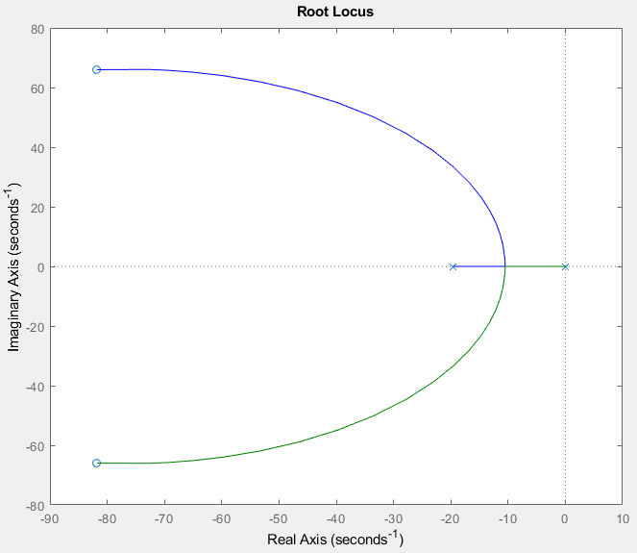
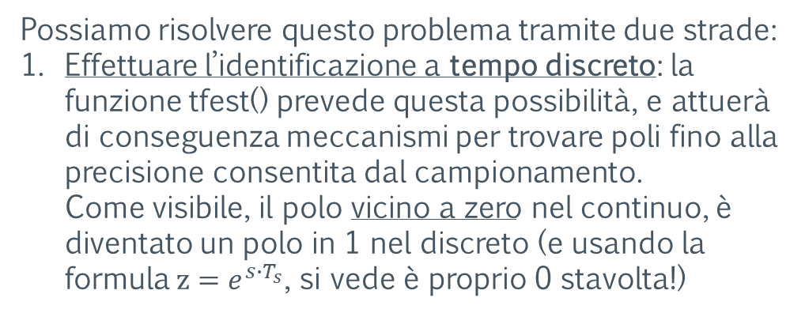
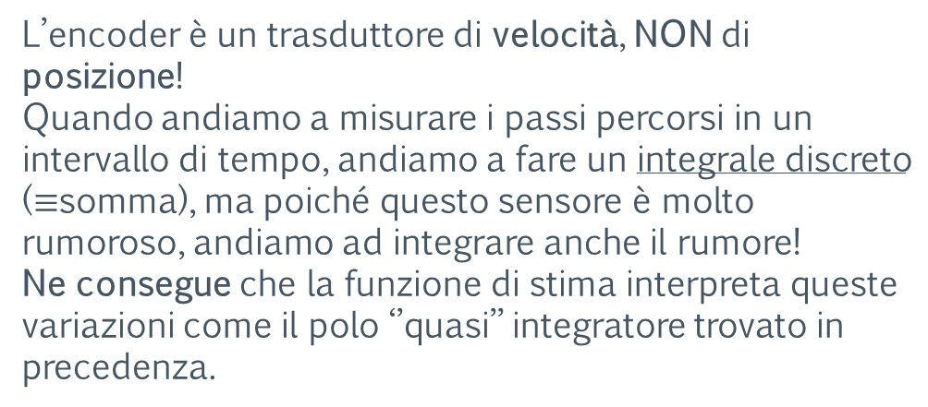
Come mai tale comportamento?
L’encoder è un trasduttore di velocità, NON di posizione!
Quando andiamo a misurare i passi percorsi in un intervallo di tempo, andiamo a fare un integrale discreto ($≡$somma), ma poiché questo sensore è molto rumoroso, andiamo ad integrare anche il rumore!
Ne consegue che la funzione di stima interpreta queste variazioni come il polo ‘’quasi’’ integratore trovato in precedenza.
Possiamo risolvere questo problema tramite due strade:
Effettuare l’identificazione a tempo discreto: la funzione tfest() prevede questa possibilità, e attuerà di conseguenza meccanismi per trovare poli fino alla precisione consentita dal campionamento. Come visibile, il polo vicino a zero nel continuo, è diventato un polo in 1 nel discreto (e usando la formula $z=e^{s{∙T}_{s}}$, si vede è proprio 0 stavolta!)
Difetto: siamo obbligati a continuare TUTTA la trattazione nel discreto, poiché la conversione ad esempio con d2c() non permette di ottenere un risultato soddisfacente.

Slide 12
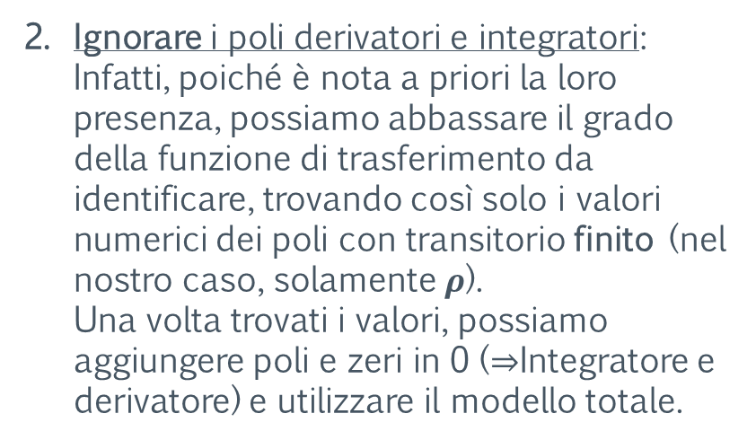
Soluzione adottata
Ignorare i poli derivatori e integratori: Infatti, poiché è nota a priori la loro presenza, possiamo abbassare il grado della funzione di trasferimento da identificare, trovando così solo i valori numerici dei poli con transitorio finito (nel nostro caso, solamente $ρ$). Una volta trovati i valori, possiamo aggiungere poli e zeri in 0 ($⇒$Integratore e derivatore) e utilizzare il modello totale.
In questo modo, inoltre:
si usa l’encoder secondo il suo reale utilizzo, ovvero trasduttore di velocità;
l’analisi può essere fatta sia nel discreto che nel continuo indifferentemente, con il vantaggio di una più semplice analisi con Laplace/Fourier.

Slide 13
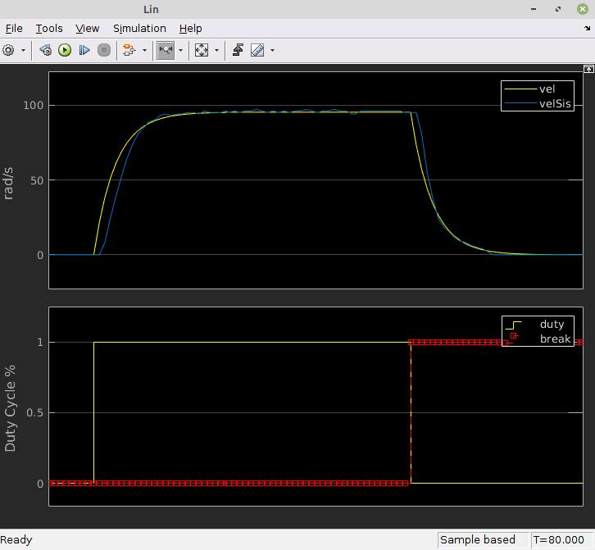
…verificarne la veridicità…
Come visibile, il risulto è molto preciso, e confrontando la simulazione ottenuta con i dati raccolti sperimentalmente, è apprezzabile la bontà della stima.

Slide 14
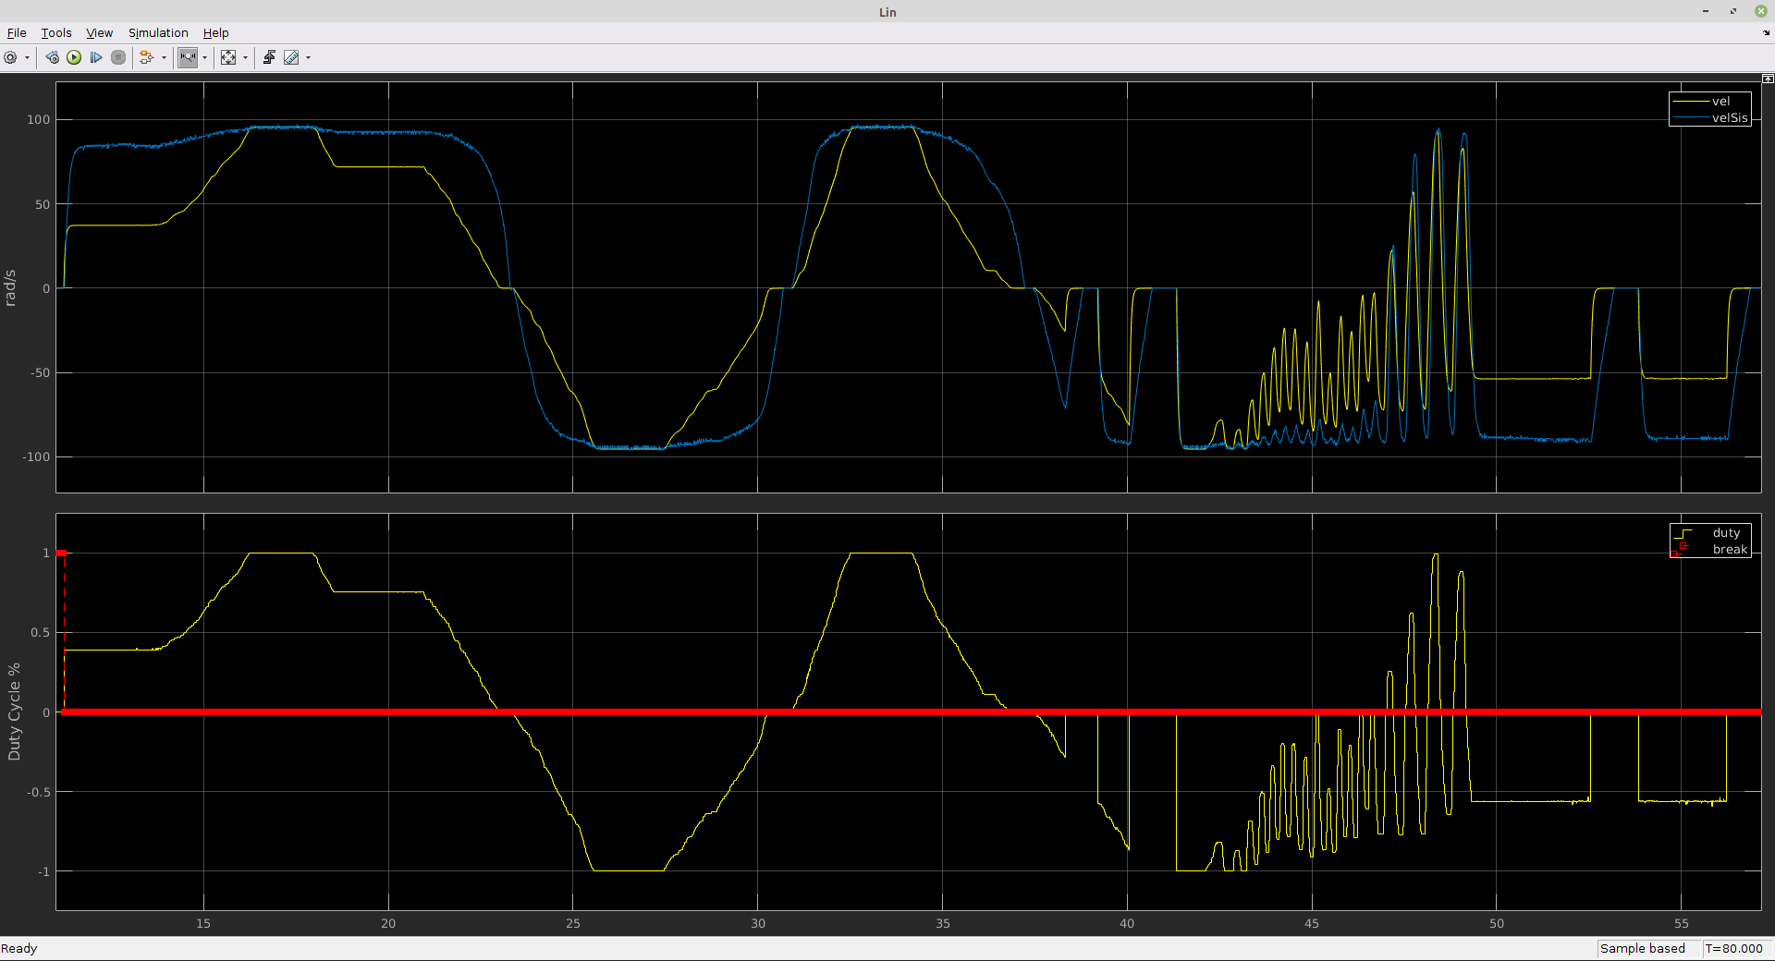
…e confutarne la validità nella pratica

Slide 15
Analisi per PWM variabile
Individuata la funzione di trasferimento tramite un’accelerazione massima seguita da una frenata, abbiamo deciso di applicarla a valori di duty cycle variabili, poiché il nostro controllo, specie per angoli piccoli, deve spaziare tra tutti i possibili valori (0-255).
Come è visibile dalla figura, non solo nel transitorio non riusciamo a inseguire con la simulazione il valore sperimentale, ma anche a regime, ad eccezione della velocità massima, siamo lontani dalla realtà fisica.
Come mai questa anomalia?

Slide 16
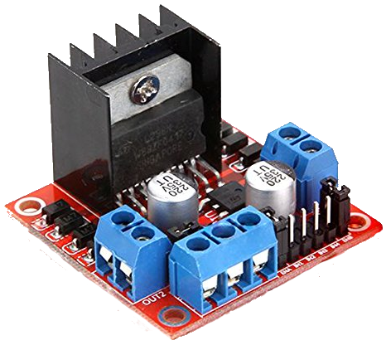
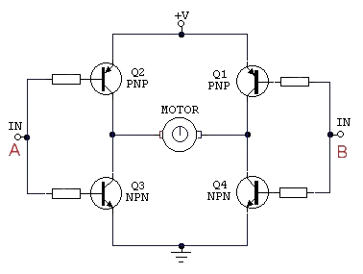
Il Ponte-H
Il funzionamento del Ponte-H è molto semplice: sfruttando 4 transistor sui bracci verticali del circuito in figura, e i due ingressi di controllo A e B, è possibile invertire il senso di rotazione del motore elettrico, permettendo quindi di controllare (nel nostro caso) sia il modulo che il verso del vettore di momento angolare.

Slide 17
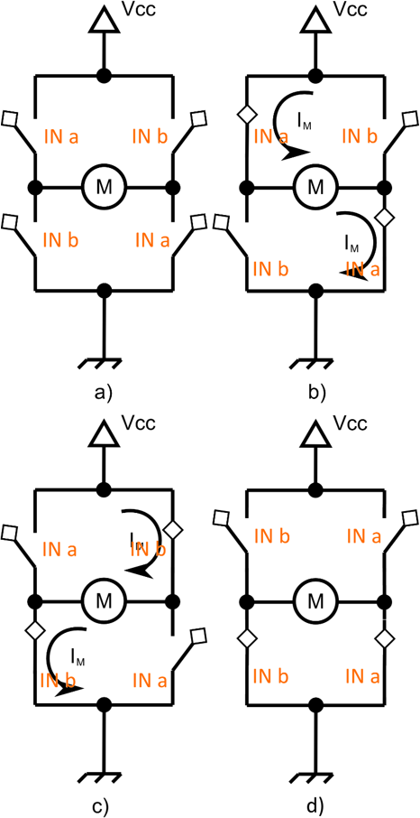
Funzionamento Ponte-H
Grazie agli ingressi di controllo, possono verificarsi le tre situazioni in figura:
Entrambi gli ingressi hanno l’enabler a zero, per cui il motore si trova in libera evoluzione meccanica.
L’ingresso A si trova a una tensione sufficiente a chiudere il transistor PNP, mentre per il B è tale da chiudere NPN.
L’ingresso A ha una tensione maggiore e chiude NPN, mentre per il B diminuisce la tensione e chiude PNP.
Entrambi gli ingressi fanno chiudere i transistor NPN, creando una frenata forzata.
Vantaggi del Ponte-H?
Semplicità di utilizzo e basso costo
L’uso dell’enabler permette di ridurre il consumo di energia ed allungare la vita dei componenti, non scorrendo corrente.
Possono essere inseriti facilmente in circuiti integrati.
Svantaggi del Ponte-H?
Per il controllo, proprio l’enabler!

Slide 18
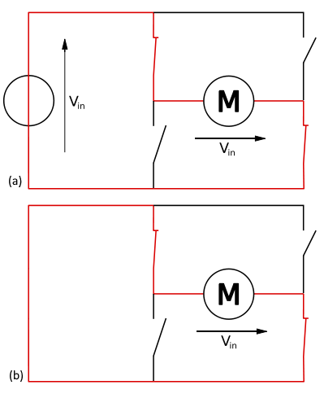
Il motore ha un comportamento lineare finché rimane nella situazione evidenziata in figura (a), ovvero il circuito elettrico rimane chiuso, e al massimo il generatore di corrente ha una forza elettromotrice nulla.
In questa situazione (b), il motore diventa un generatore cinetico di ddp ed esaurisce la sua velocità quasi soltanto grazie alla corrente che rientra nel motore stesso.
Questa situazione si verifica nel caso di una frenata forzata, ed è in accordo con quanto trovato nella stima del modello teorico.

Slide 19
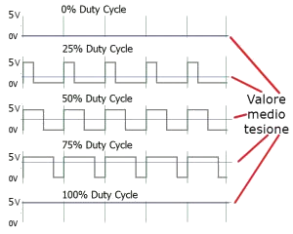
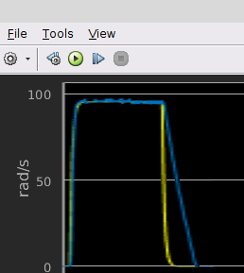
NON si verifica la situazione precedentemente descritta a causa del controllo fatto in PWM con l’Arduino.
Infatti, controllando la percentuale del Duty Cycle, otterremmo un valore medio di tensione equivalente, dato il comportamento da filtro passa-basso del motore.
Poiché il PWM è impostato sul pin Enable del L298N, il motore si ritrova nella situazione di una semplice massa posta in rotazione, che esaurisce la propria energia cinetica solo tramite attrito.
Da ciò si comprende come mai la simulazione (in giallo) sia estremamente più rapida del comportamento reale (in blu), non tenendo conto di questo fenomeno inevitabile.
Perché non ce ne accorgiamo in piena accelerazione da fermi?
Perché in quel caso passiamo da 0 a 5 Volt senza mai avere un effettivo Duty Cycle!

Slide 20
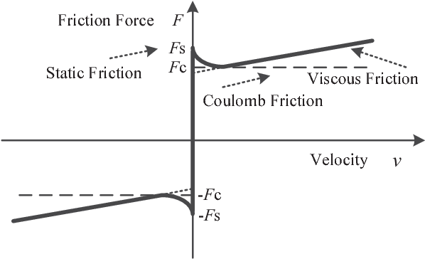
Migliorare la stima del modello
Il lavoro fatto di stima del modello non è tuttavia inutile!
Esso è infatti quello del motore quando sottoposto a una differenza di potenziale qualsiasi, ovvero se l’enable non disattiva il collegamento elettrico.
Strategia:
Individuare il polo dissipativo meccanico del motore, ovvero il suo attrito coulombiano.
Aggiungere la nuova stima al precedente modello, considerando il moto adesso come somma di esponenziali.
Aggiungere un termine costante per approssimare la Curva di Stribeck.
Con tali accorgimenti, ed utilizzando una funzione custom di fit della curva su MATLAB, si possono trovare i coefficienti particolari del motore, che ci permettono di descrivere bene il suo comportamento.

Slide 21
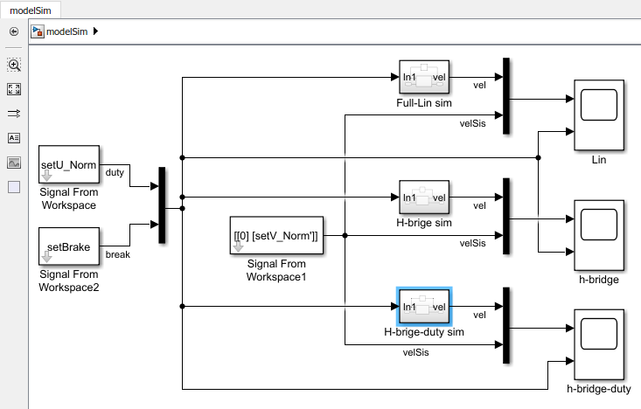
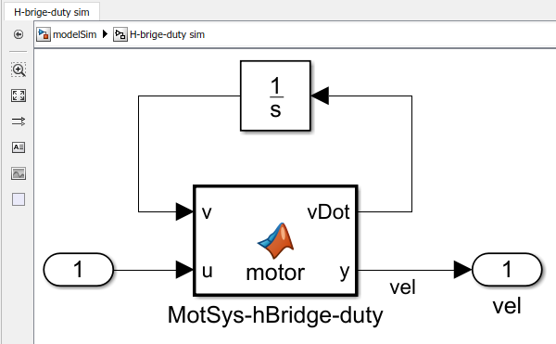



Modello finale su Simulink/MATLAB
$$\dot{v}=−\left(ρ_{ind}∙\left|U_{\%}\right|+ρ_{mec}\right)∙v+μ_{din}∙sign(v\text{)}\text{ + }k_{a}∙U_{\%}$$
, in moto normale
$$\dot{v}=−\left(ρ_{ind}+ρ_{mec}\right)∙v+μ_{din}∙sign(v\text{)}$$
, in frenata
$$ρ_{ind}+ρ_{mec} =Polo lineare motore$$
$$U_{\%}=\% Duty Cycle$$
$$ρ_{ind}=Polo elettricamente alimentato$$
$$μ_{din}=Attrito Coulombiano$$
$$ρ_{mec}=Polo meccanico (attrito viscoso)$$

Slide 22
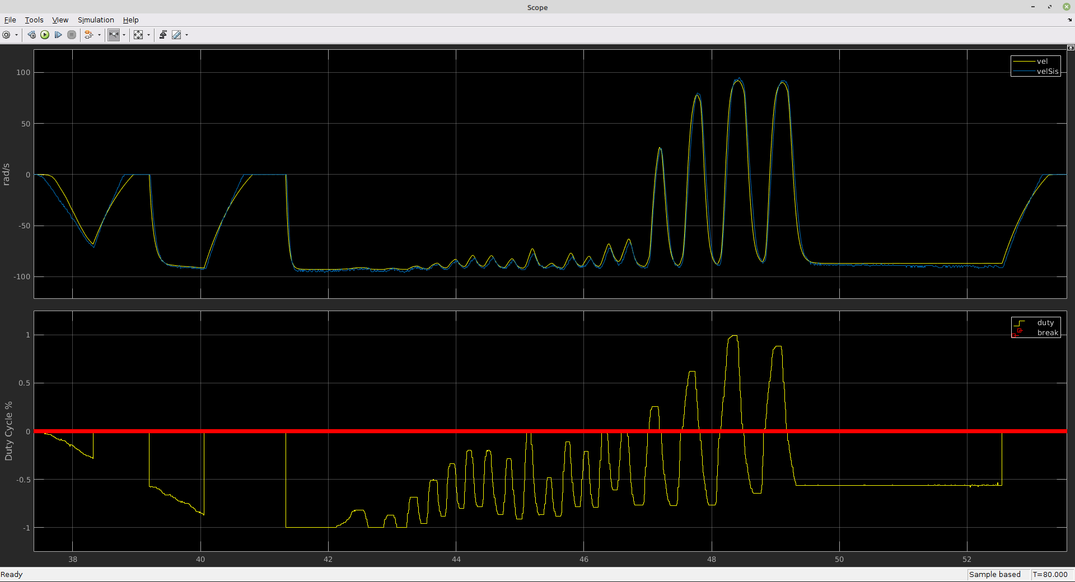
Miglioramenti conseguiti

Slide 23
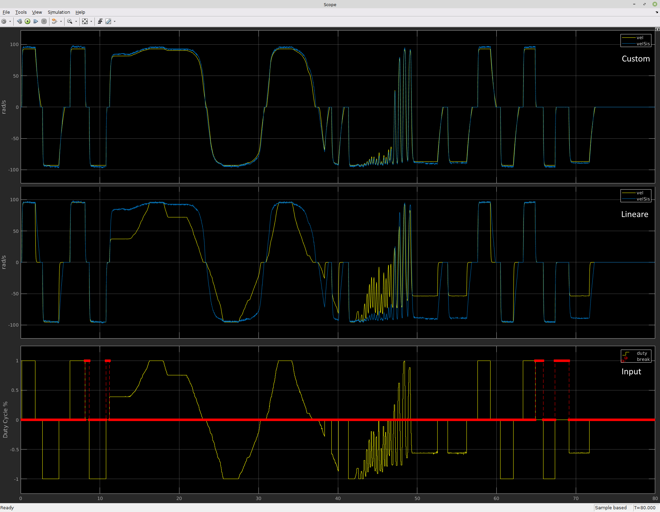
Miglioramenti conseguiti
Nuovo modello non lineare
Vecchio modello lineare
Input (sia PWM che frenata)

Slide 24
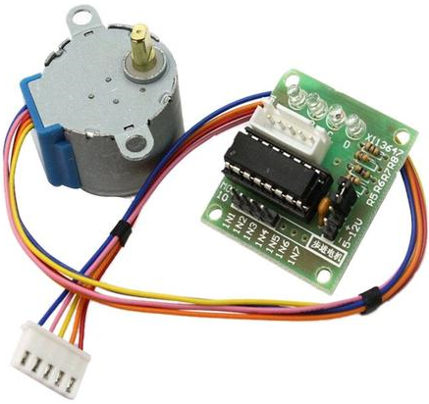
Altre tecnologie adottabili
L’approccio combinato motore DC + encoder fornisce in molti casi d’uso un ottimo compromesso tra performance e semplicità di utilizzo. Può essere necessario avere in alcuni casi una maggiore coppia, o velocità. Per tali esigenze, si può ripiegare su soluzioni basate su stepper, oppure su brushless.
Stepper
Motore in corrente continua che suddivide la propria rotazione in un grande numero di passi.
Vantaggi:
La posizione del motore può essere controllata in modo accurato senza dover ricorrere al controllo ad anello chiuso;
Hanno un'elevata robustezza meccanica ed elettrica;
Permettono un’alta coppia anche a bassi regimi senza l’utilizzo di ingranaggi riduttori.
Svantaggi:
Richiedono sempre circuiti elettronici per il pilotaggio;
Hanno un funzionamento a scatti e producono vibrazioni;
Producono molto calore già dopo pochi minuti di funzionamento;
Hanno una velocità di rotazione massima intorno a 1000 rpm.

Slide 25
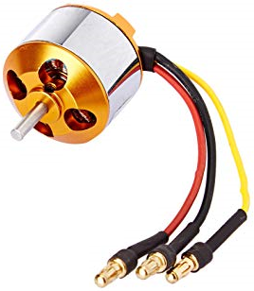
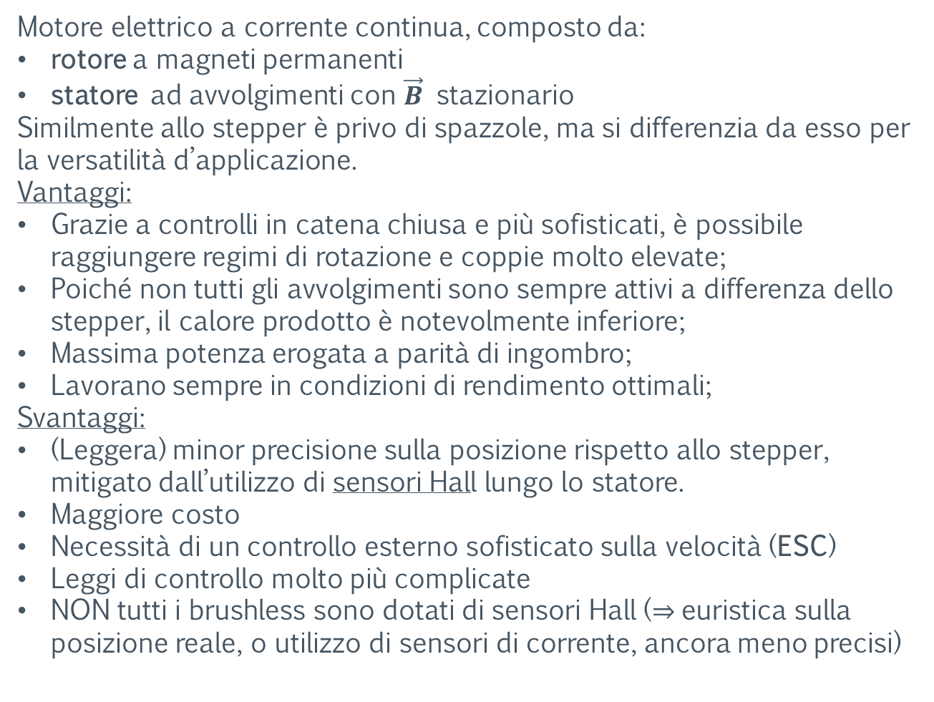
BLDC (BrushLess Direct Current)
Motore elettrico a corrente continua, composto da:
rotore a magneti permanenti
statore ad avvolgimenti con $\vec{B}$ stazionario
Similmente allo stepper è privo di spazzole, ma si differenzia da esso per la versatilità d’applicazione.
Vantaggi:
Grazie a controlli in catena chiusa e più sofisticati, è possibile raggiungere regimi di rotazione e coppie molto elevate;
Poiché non tutti gli avvolgimenti sono sempre attivi a differenza dello stepper, il calore prodotto è notevolmente inferiore;
Massima potenza erogata a parità di ingombro;
Lavorano sempre in condizioni di rendimento ottimali;
Svantaggi:
(Leggera) minor precisione sulla posizione rispetto allo stepper, mitigato dall’utilizzo di sensori Hall lungo lo statore.
Maggiore costo
Necessità di un controllo esterno sofisticato sulla velocità (ESC)
Leggi di controllo molto più complicate
NON tutti i brushless sono dotati di sensori Hall ($⇒$euristica sulla posizione reale, o utilizzo di sensori di corrente, ancora meno precisi)

Slide 26
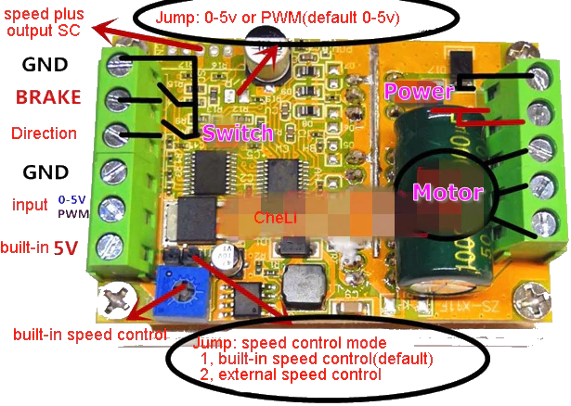
Complessità di un ESC

Slide 27
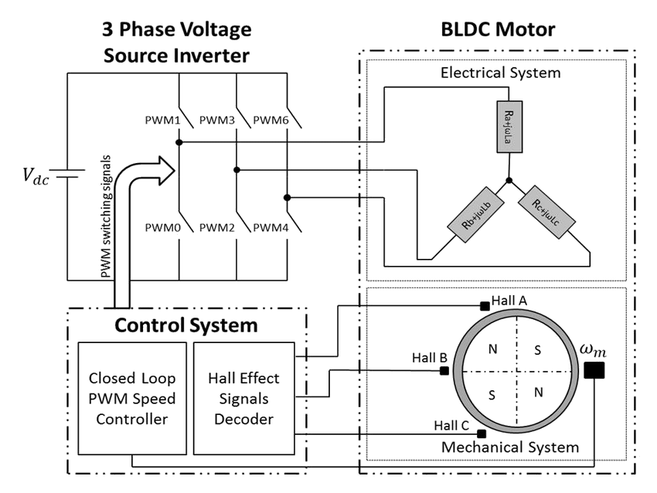
Complessità di un sistema di controllo

Slide 28

Possibile implementazione su Arduino

